Slide 1
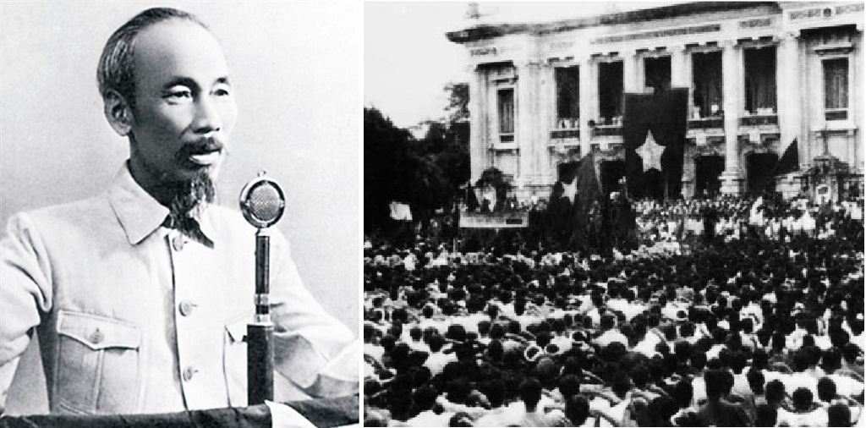
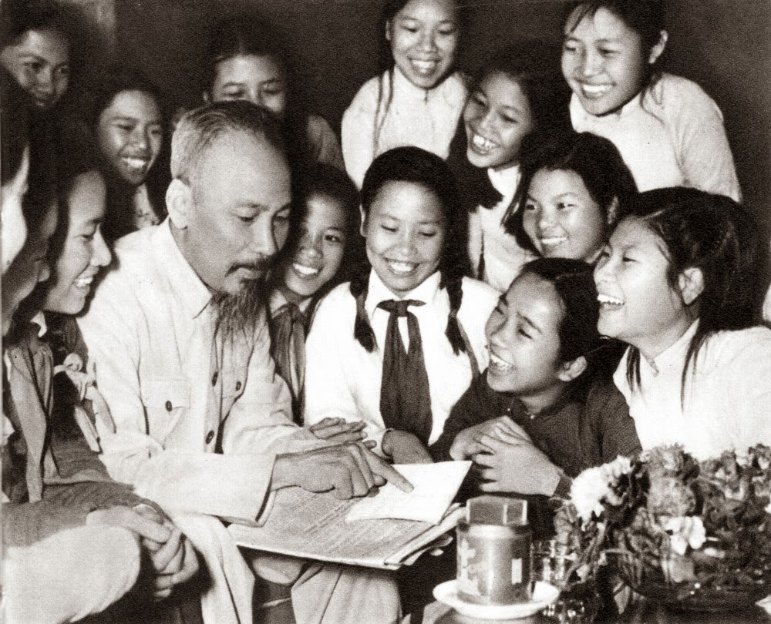
Em hãy nêu cảm xúc của mình về chủ tịch Hồ Chí Minh
và sự kiện được gợi nhắc đến qua hình ảnh sau?

Slide 2

VIẾT
Notes:
Giáo án của Thảo Nguyên 0979818956

Slide 3

01
Notes:
Giáo án của Thảo Nguyên 0979818956

Slide 4

a. Khái niệm
Viết bài văn biểu cảm về một con người hoặc sự việc là nêu lên những tình cảm, cảm xúc, những suy nghĩ và thái độ của người viết về con người, sự việc nào đó trong cuộc sống hoặc trong tác phẩm văn học.
Notes:
Giáo án của Thảo Nguyên 0979818956

Slide 5
b. Lưu ý
Để viết bài văn biểu cảm về một con người hoặc sự việc, cần chú ý:
- Xác định đối tượng biểu cảm: Con người, sự việc em định viết bài văn biểu cảm là ai hay là gì? Đó là một con người, một sự việc trong đời sống hay trong tác phẩm văn học?
- Suy nghĩ và trả lời câu hỏi: Con người hoặc sự việc ấy gợi cho em những cảm xúc, tình cảm và những suy nghĩ, bài học gì?
- Lập dàn ý cho bài viết.
- Viết bài văn theo một dàn ý hợp lí; nêu lên những tình cảm, cảm xúc và những suy nghĩ, thái độ của em một cách trung thực.
Notes:
Giáo án của Thảo Nguyên 0979818956

Slide 6

02
Notes:
Giáo án của Thảo Nguyên 0979818956

Slide 7

Bài tập: Viết bài văn biểu cảm về một sự việc hoặc nhân vật mà em có ấn tượng hoặc yêu thích trong đoạn trích "Bạch tuộc" (Véc-nơ) đã học
Notes:
Giáo án của Thảo Nguyên 0979818956

Slide 8



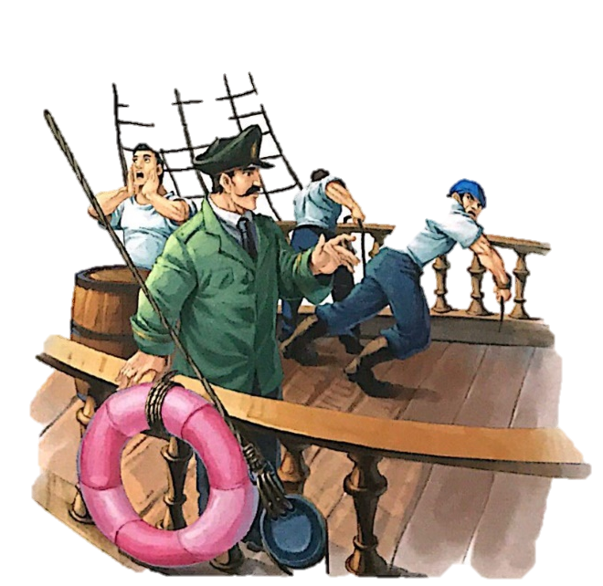


a
d
b
c
Notes:
Giáo án của Thảo Nguyên 0979818956

Slide 9


a.
- Xem lại nội dung đọc hiểu văn bản Bạch tuộc.
- Xác định nhân vật hoặc sự việc mà em định viết bài văn biểu cảm.
Notes:
Giáo án của Thảo Nguyên 0979818956

Slide 10

Giáo sư A-rôn-nác
Thuyền trưởng Nê-mô
Nhân vật Công-xây
Nhân vật Nét Len
Bạch tuộc
Notes:
Giáo án của Thảo Nguyên 0979818956

Slide 11
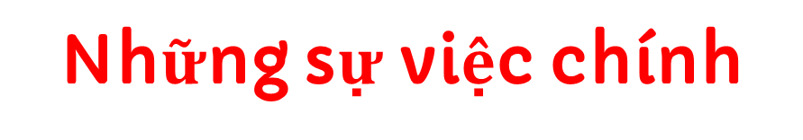
Đoàn tàu No-ti-lớt lặn dưới biển
Cuộc nói chuyện giữa “tôi” và Nét về những con bạch tuộc khổng lồ
Những con bạch tuộc khổng lồ xuất hiện
Cuộc chiến giữa đoàn thủy thủ với những con bạch tuộc khổng lồ
Những con bạch tuộc khổng lồ thất bại, lặn xuống biển sâu.
Notes:
Giáo án của Thảo Nguyên 0979818956

Slide 12

b.
- Tìm ý cho bài viết bằng cách đặt và trả lời các câu hỏi sau:
Nhân vật hoặc sự việc gây cho em nhiều ấn tượng trong đoạn trích Bạch tuộc là ai, sự việc nào (giới thiệu nhân vật, sự việc)?
Nhân vật hay sự việc ấy để lại trong em những tình cảm, cảm xúc gì (yêu thích, cảm động hay buồn bã...)?
Nhân vật hay sự việc ấy gợi cho em những suy nghĩ, bài học gì (về những phẩm chất đáng quý, bài học làm người, kinh nghiệm sống, ...)?
Notes:
Giáo án của Thảo Nguyên 0979818956

Slide 13
b.
- Lập dàn ý cho bài viết bằng cách lựa chọn, sắp xếp các ý theo bố cục ba phần:
Nêu tên nhân vật hoặc sự việc trong đoạn trích Bạch tuộc mà em muốn viết bài văn biểu cảm.
Mở bài
Notes:
Giáo án của Thảo Nguyên 0979818956

Slide 14
Nêu tên nhân vật hoặc sự việc trong đoạn trích Bạch tuộc mà em muốn viết bài văn biểu cảm.
Mở bài
Đoạn trích Bạch tuộc kể về cuộc chạm trán giữa đoàn thủy thủ với con bạch tuộc khổng lồ. Đó là một trận chiến cam go, khốc liệt, có cả sự hi sinh, mất mát. Nhưng qua cuộc chiến đó, độc giả thấy được tinh thần quả cảm, không sợ nguy hiểm của đoàn thủy thủ. Đoạn trích miêu tả về thuyền trưởng Nê-mô - một con người bình tĩnh và rất quả cảm đã để lại ấn tượng cho tô
Notes:
Giáo án của Thảo Nguyên 0979818956

Slide 15
Lần lượt nêu những cảm xúc và suy nghĩ từ khái quát đến các biểu hiện cụ thể. Ví dụ:
- Nêu ấn tượng và cảm xúc chung về nhân vật hoặc sự việc (tôi cảm thấy rất cảm phục, ngưỡng mộ trước những hành động của thuyền trưởng Nê-mô; cảm nghĩ về giáo sư A-rôn-nác- nhân vật xưng tôi trong truyện hoặc cảm xúc về trận chiến với bạch tuộc.
Thân bài
Notes:
Giáo án của Thảo Nguyên 0979818956

Slide 16
- Nêu các biểu hiện cụ thể của tình cảm, suy nghĩ về con người hoặc sự việc, chẳng hạn:
+ Theo em, thuyền trưởng Nê-mô là người dung cảm và vị tha (kể lại một số chi tiết, hành động, ngôn ngữ, cử chỉ, suy nghĩ….của ông) hoặc sự việc chiến đấu với đàn bạch tuộc khổng lồ là một cuộc chiến đấu căng thẳng, nguy hiểm và dữ dội (kể tóm tắt lại trận chiến)
+ Em cảm phục và ngưỡng mộ vị thuyền trưởng có long dung cảm và luôn vì người khác hoặc trận chiến với bạch tuộc đã để lại trong em những ấn tượng và cảm xúc tự hào về sức mạnh của con người trước biển cả.
Thân bài
Notes:
Giáo án của Thảo Nguyên 0979818956

Slide 17
- Rút ra bài học về nhân vật hoặc sự việc vừa nêu
+ Qua nhân vật thuyền trưởng Nê-mô, không chỉ tôi mà nhiều bạn đọc khác có thể học được ở ông nhiều điều. Đó là tinh thần kiên cường, mạnh mẽ khi đối mặt với khó khăn, nguy hiểm. Đó là tình yêu thương, tấm lòng vì người khác.
+ Cuộc chiến đấu của thuyền trưởng Nê-mô cũng như của những người thủy thủ khác trên tàu với đàn bạch tuộc khổng lồ còn cho thấy sức mạnh to lớn của con người trước tự nhiên
Thân bài
Notes:
Giáo án của Thảo Nguyên 0979818956

Slide 18
Khẳng định lại ấn tượng, cảm xúc, suy nghĩ của em về con người hoặc sự việc được nói đến trong văn bản.
Kết bài
Notes:
Giáo án của Thảo Nguyên 0979818956

Slide 19


c.
Viết bài văn theo dàn ý đã lập. Khi viết, cần sử dụng được các từ ngữ ghi lại một cách sinh động và chính xác cảm xúc của em.
Notes:
Giáo án của Thảo Nguyên 0979818956

Slide 20

d.
- Đọc lại bài viết, kiểm tra các ý đã đầy đủ và đúng trình tự được nêu ở dàn ý chưa.
- Tự phát hiện và biết cách sửa các lỗi về viết như:
+ Lỗi về ý:
thiếu ý (ý sơ sài, chưa nêu hết được những điều cần viết);
ý lộn xộn (các ý không được sắp xếp theo một trình tự hợp lí);
lạc ý (nêu các ý không liên quan đến nội dung bài yêu cầu);
ý tản mạn (nêu các ý không tập trung vào nội dung chính của bài viết);...
+ Lỗi về diễn đạt (dùng từ, viết câu), chính tả.
Notes:
Giáo án của Thảo Nguyên 0979818956

Slide 21

Trong đoạn trích Bạch tuộc, em ấn tượng nhất là thuyền trưởng Nê-mô, một người vừa có vẻ đẹp của thể lực lẫn tinh thần
Notes:
Giáo án của Thảo Nguyên 0979818956

Slide 22
Mới đọc đoạn trích và biết sơ qua về Nemo, em đã thấy rất ngưỡng mộ con người này. Trong hình dung của em, thuyền trưởng Nemo là một người đàn ông cao lớn lực lưỡng, vầng trán cao và khuôn mặt lúc nào cũng đăm chiêu suy nghĩ. Ông đã tự mình sáng chế và điều khiển cả con tàu khổng lồ, cùng tất cả anh em bạn bè trên thuyền vượt qua bao nguy hiểm khó khăn để khám phá đại dương rộng lớn.
Qua cách hành xử và nói năng của Nemo, có thể thấy ông là một người dũng cảm và vị tha. Không phải ai cũng dám lặn xuống tận đáy đại dương trên một con tàu lớn và đặt tính mạng của mình vào trạng thái nguy hiểm như vậy. Khi chiến đấu với con bạch tuộc khổng lồ, Nemo cũng không nề hà khó khăn nguy cấp, lăn xả chiến đấu cùng đồng đội và giành được chiến thắng.
Notes:
Giáo án của Thảo Nguyên 0979818956

Slide 23
Cuối trận chiến, khi một người đồng đội chẳng may hi sinh, thuyền trưởng đã tỏ ra vô cùng buồn bã và quyết tâm làm gì đó để bù đắp cho người đó. Đây cũng chính là chi tiết khiến em cảm thấy vô cùng ngưỡng mộ vị thuyền trưởng dũng cảm và luôn sống vì người khác. Bên cạnh đó, trận chiến khốc liệt với con quái thú khổng lồ cũng khơi gợi cảm giác nể phục, tự hào về sức mạnh của con người trước biển cả nói riêng, thiên nhiên rộng lớn nói chung.
Theo dõi những hành động và lời nói của thuyền trưởng, chứng kiến cuộc chiến đấu khốc liệt đầy anh dũng, em cảm thấy như được tiếp thêm sức mạnh để kiên cường đối mặt với khó khăn. Cách Nemo sống vì người khác cũng dạy cho em bài học về việc yêu thương, đùm bọc với bạn bè xung quanh, kề vai sát cánh vượt qua hiểm nguy gian khổ.
Notes:
Giáo án của Thảo Nguyên 0979818956

Slide 24
Tóm lại, thuyền trưởng Nemo chính là biểu tượng về lòng dũng cảm và vị tha trong em. Câu chuyện về người đàn ông thông minh, gan dạ này đã truyền cho em cảm hứng để sống tích cực và mạnh mẽ hơn, không ngại gian lao thử thách.
Notes:
Giáo án của Thảo Nguyên 0979818956

Slide 25
Các em đã học và đọc nhiều câu chuyện truyền thuyết, cổ tích, truyện ngắn hiện đại. Em hãy lựa chọn một nhân vật hoặc sự việc trong các câu chuyện đó, Để viết một bài văn biểu cảm
Notes:
Giáo án của Thảo Nguyên 0979818956

